Slide 1

AUMENTO DA INSEGURANÇA INTERNACIONAL:
DESAFIOS E OPORTUNIDADES PARA O BRASIL

Slide 2

1
Contexto
2
Oportunidades
3
Desafios
4
Soluções

Slide 3

1
CONTEXTO

Slide 4

MUNDO VUCA
VOLATILITY – cenários e condições mudam rapidamente
UNCERTAINTY – existem pouquíssimas certezas
COMPLEXITY - qualquer empreendimento envolve complexidades
AMBIGUITY – escolhas são substituídas por dilemas
Como o nosso país está se saindo nesse MUndo VUCA?
Notes:
O mundo experimenta transformações grandes e rápidas que dificultam as empresas e governos a se planejar. Vivemos em um mundo onde não há mais monotonia ou estabilidade. Vivemos em um mundo VUCA.

Slide 5
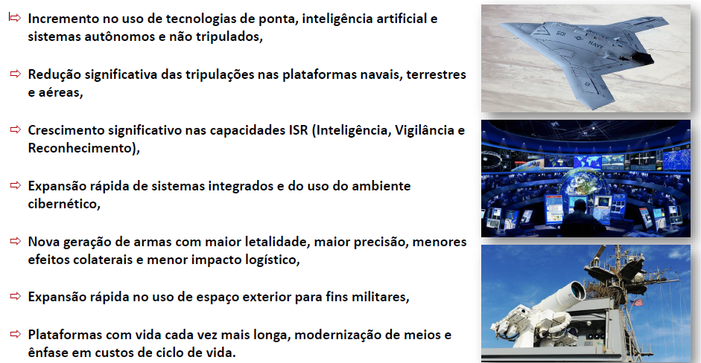
CRESCENTE MILITARIZAÇÃO MUNDIAL
Fonte: FIESP/Comdefesa (A. Katsanos)
Notes:
Vivemos uma nova escalada militar no mundo.
[Falar sobre o relógio do fim do mundo.]
A evolução tecnológica traz mudanças na organização (menor efetivo), governança e forma das ações militares.

Slide 6
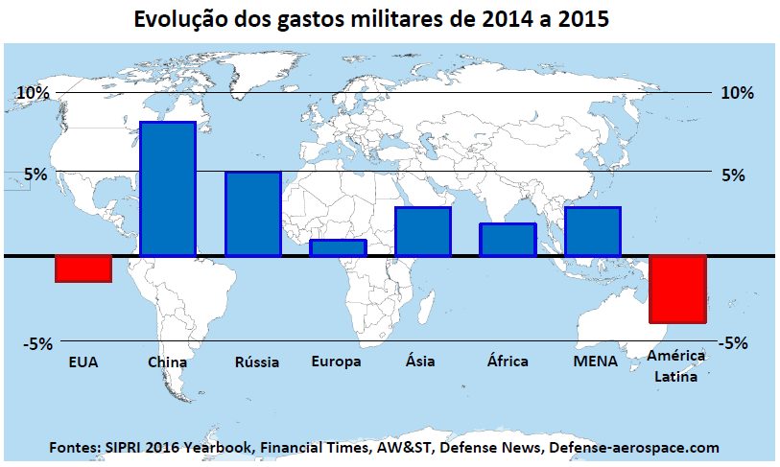
GASTOS EM DEFESA NO MUNDO
Notes:
Visão da variação do gasto militar no mundo de 2014 para 2015, notando que a região onde está o Brasil, teve um decréscimo notável.
Mas vamos observar os dados mais recentes.

Slide 7
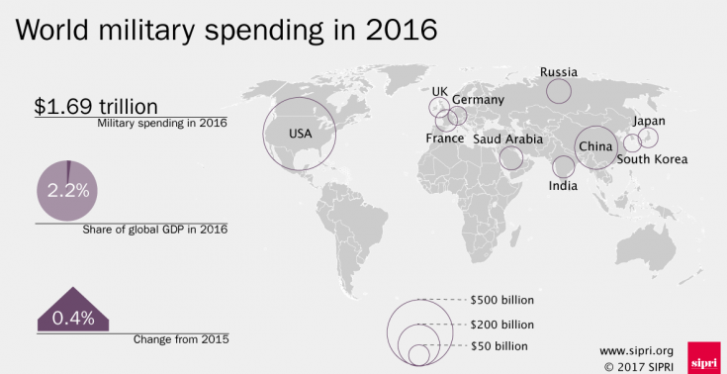
GASTOS EM DEFESA NO MUNDO
Notes:
Dados mais recentes do SIPRI – 2017. (SIPRI – Stockholm International Peace Research Institute)
Visão dos países com mais gastos militares no mundo no ano de 2016.

Slide 8
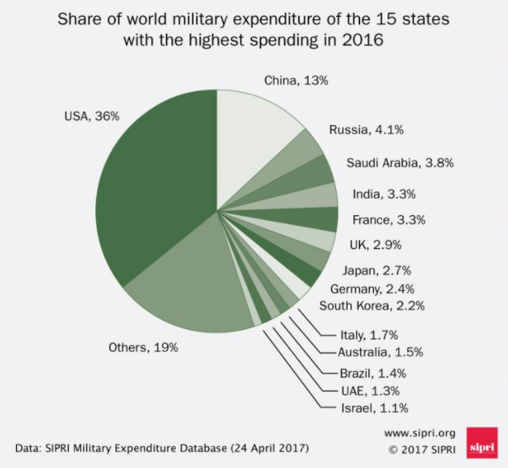
GASTOS EM DEFESA NO MUNDO
Notes:
Visão de como está distribuído o gasto militar no ano de 2016, mostrando a posição do Brasil.

Slide 9
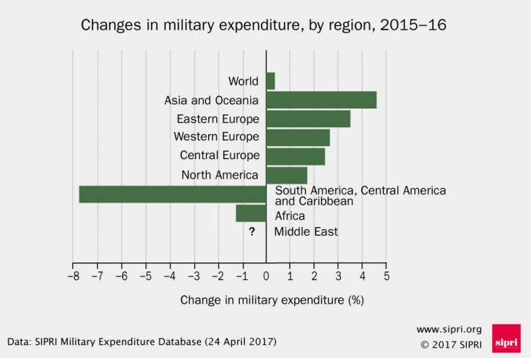
GASTOS EM DEFESA NO MUNDO
Notes:
Visão da variação do gasto militar no mundo de 2015 para 2016, notando que a região onde está o Brasil, teve um decréscimo notável.

Slide 10
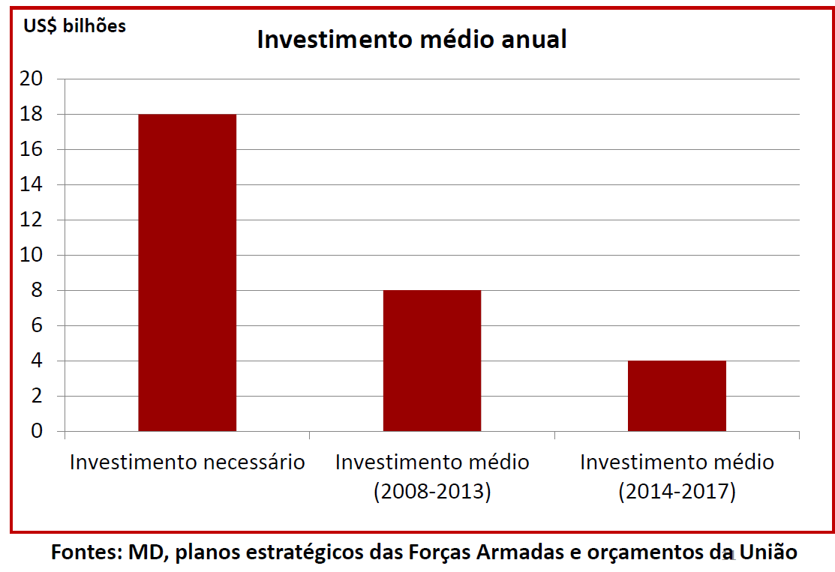
INVESTIMENTO EM DEFESA NO BRASIL
Notes:
O impacto da economia nos investimentos em defesa no Brasil.

Slide 11
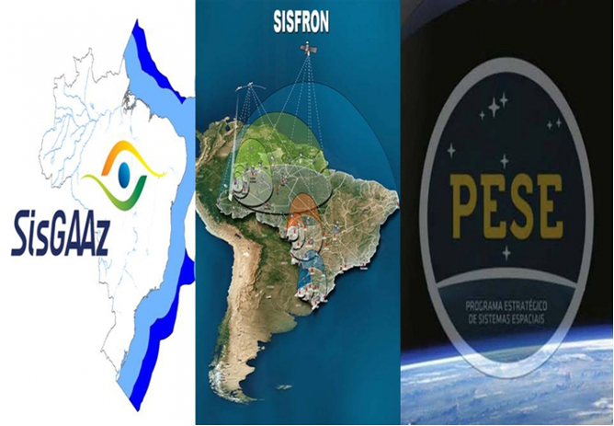
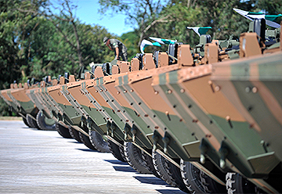
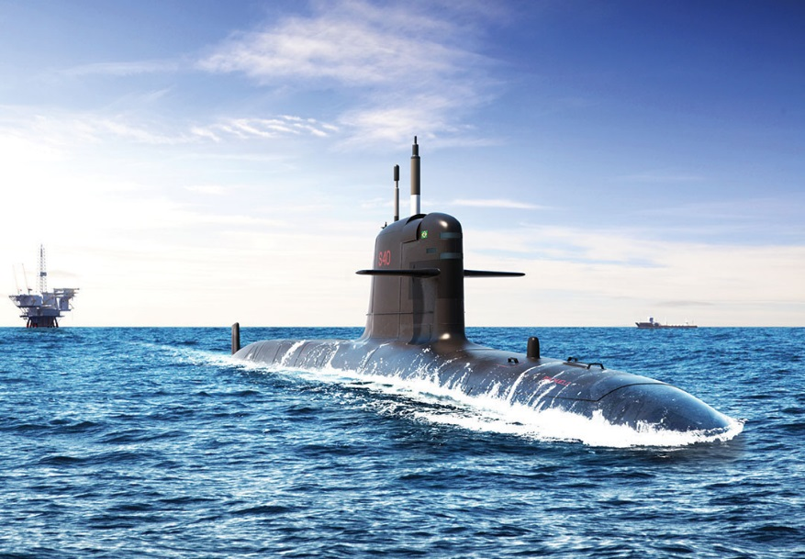
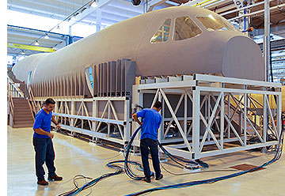
REAPARELHAMENTO DAS FORÇAS
Notes:
Nesse contexto VUCA temos ocorrendo o reaparelhamento das Forças e programas estratégicos.

Slide 12
2
OPORTUNIDADES
Notes:
Entretanto tal cenário proporciona também oportunidades.

Slide 13
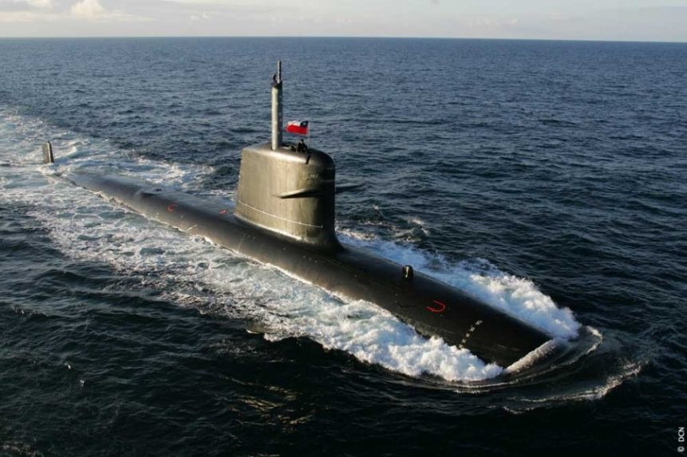
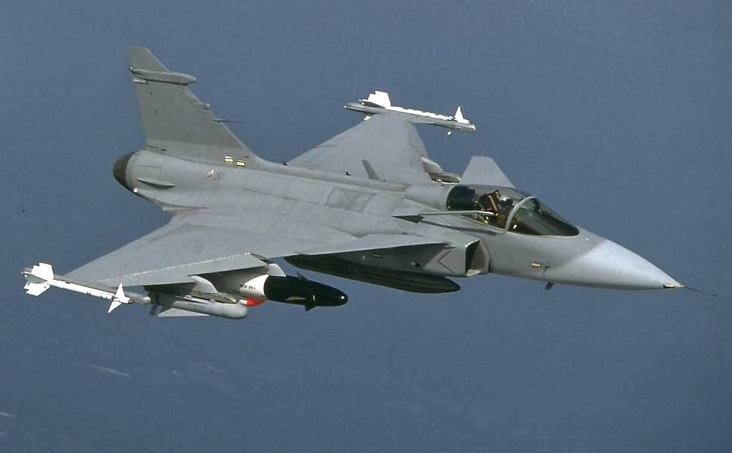


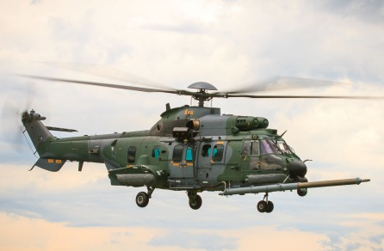
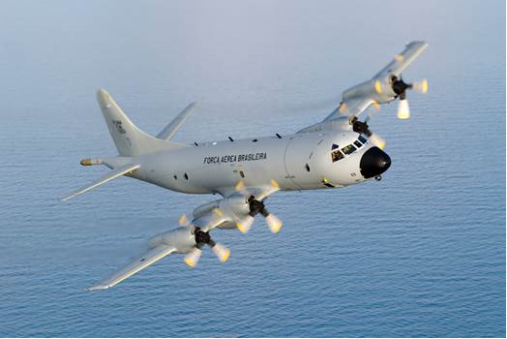

PARCERIAS INTERNACIONAIS
Notes:
A possibilidade do desenvolvimento de parcerias internacionais, como forma de obter tecnologias avançadas e conhecimento.
Desde que situadas dentro de uma visão de Estado, longo prazo.

Slide 14
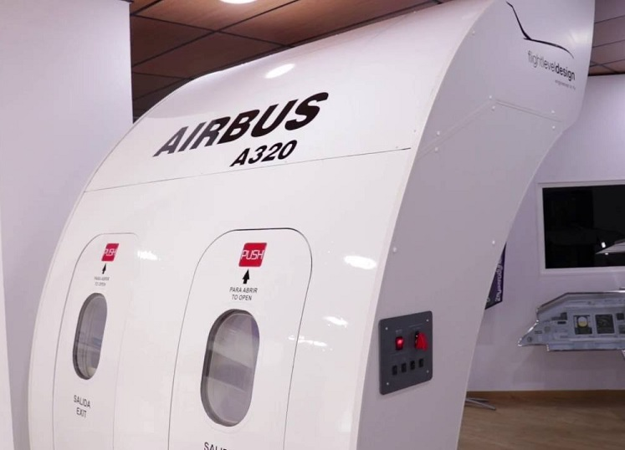
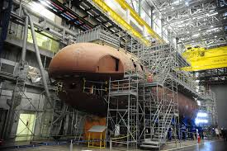
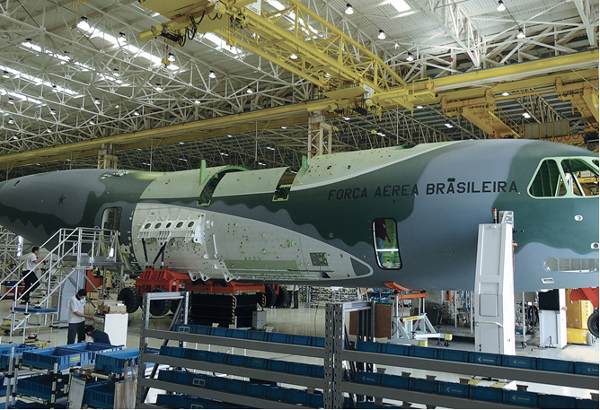
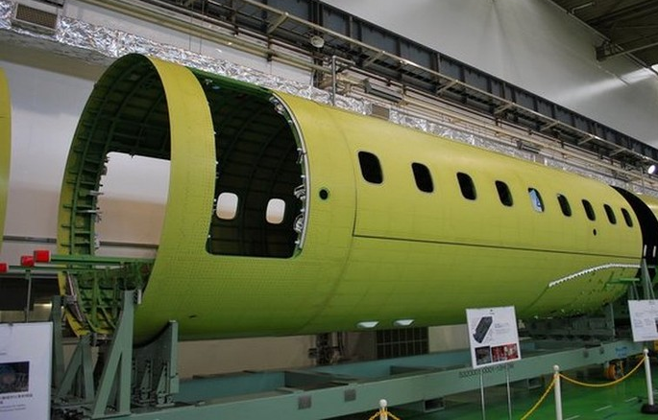
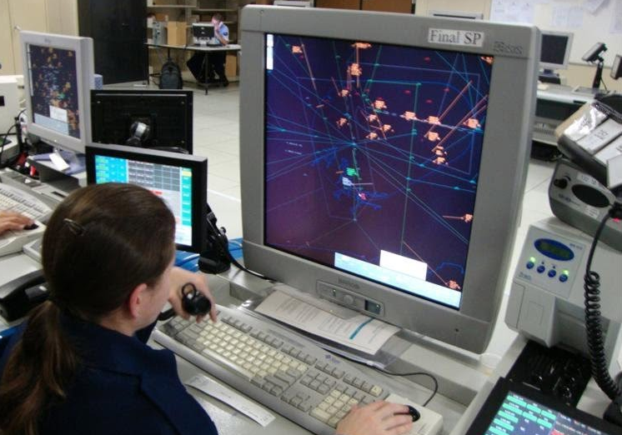
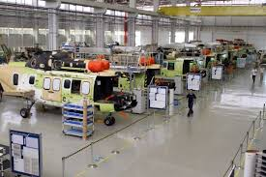
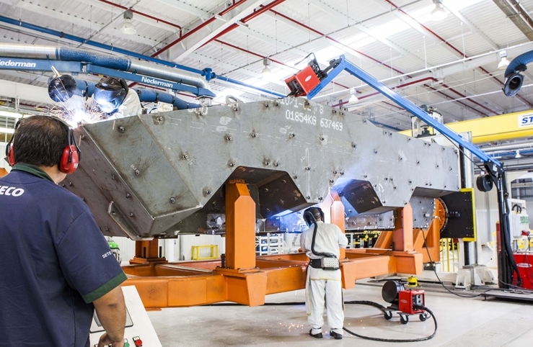
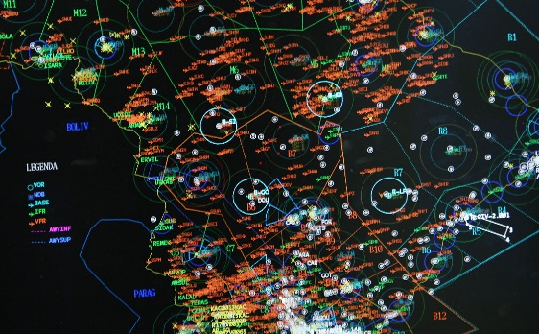
OFFSET – INSERÇÃO DA BID NO CICLO DE VIDA
Cadeia de Fornecedores ( ex.: Turquia, México, Polônia, Indonésia)
Notes:
A inserção da BID tem que levar em consideração o longo prazo. O que fazer com os submarinos, com a fábrica de helicópteros ....
Acreditamos que deve ser buscada a inserção da BID no ciclo de vida dos produtos, para se tornar parte da cadeia de fornecedores internacionais.
Exportação.
Turquia e Indonésia: se inseriram no supply chain mundial.

Slide 15
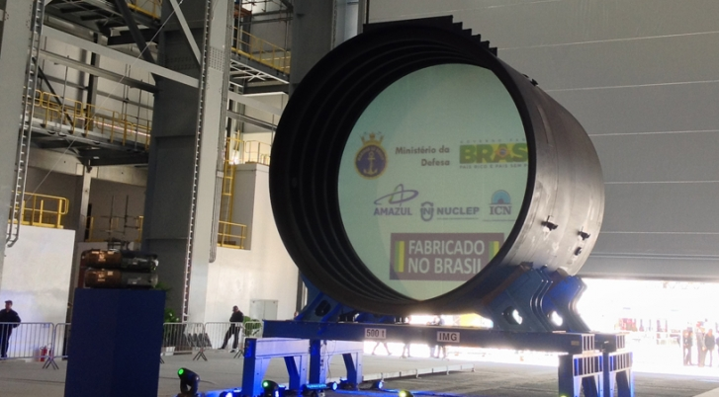



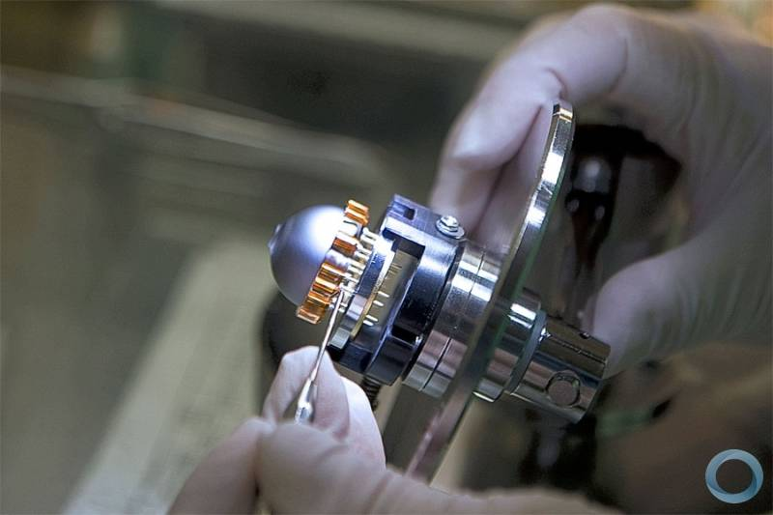
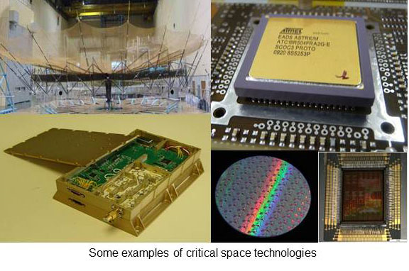
TECNOLOGIAS CRÍTICAS
Notes:
Tecnologias críticas – Decisão de Estado.
Não podemos fazer tudo dentro de casa, temos que definir áreas prioritárias.
Aproveitar as oportunidades de parcerias como forma de acesso à essas tecnologias.
[em cima HX Naval e seção do submarino fabricada no Brasil]
[embaixo a esquerda sistema inercial; ao lado componentes de satélites; microeletrônica]

Slide 16
COMEX DE MATERIAL BÉLICO
Brasil – entre 1976 e 2015
Fonte: SIPRI 2016
Notes:
Nessa sequencia temos a evolução da exportações (em verde) e importações (em laranja) de material bélico, feitas pelo Brasil, entre 1976 e 2015.
Neste primeiro slide estão os períodos de 1976-1985 e 1986-1995.

Slide 17
COMEX DE MATERIAL BÉLICO
Brasil – entre 1976 e 2015
Notes:
Neste segundo slide estão os períodos de 1996-2005 e 2006-2015.
O Brasil perdeu mercado nas exportações e existe muito espaço para ser conquistado caso consigamos ter uma BID competitiva e inserida no ciclo de vida dos produtos.
As empresas que sobrevivem, tem feito graças as exportações (Avibras).

Slide 18
COOPERAÇÃO ESPACIAL
Notes:
A cooperação requer visão de longo prazo para atingir objetivos.
[vejo este slide como um caso de sucesso parcial e insucessos, pois apesar de diversos acordos o país perdeu claramente a corrida para países que começaram depois]

Slide 19
3
DESAFIOS

Slide 20
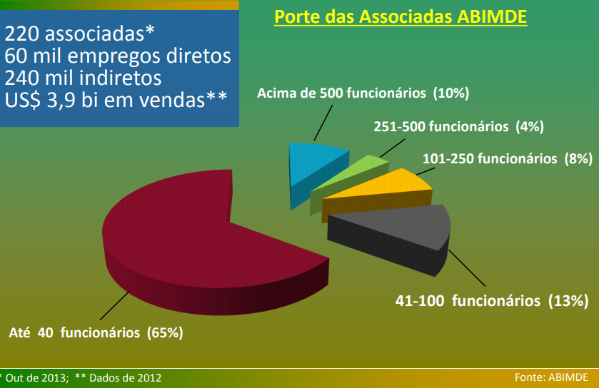
PERFIL DA BID
Indústria pulverizada e sem massa crítica
Era recente trouxe novos players
Notes:
Apesar dos dados serem de alguns anos para trás, a situação atual não mudou muito.[com base em apresentação enviada pela ABIMDE]
Os que conseguem sobreviver estão atuando no mercado externo. BID hoje = sobreviventes
Novos players = empreiteiras e grupos originados de aquisições e fusões.
Entretanto a maior parte das empresas da BID são pequenas ou médias. Isso certamente torna importante pensar nesse segmento para construir uma BID sólida.

Slide 21
DESAFIOS
Legislação complexa
Falta de definição de uma Meta de Estado para o Setor de Defesa como um todo
Velocidade de Inovação no mundo
Novos modelos de negócio
Notes:
Legislação: aplicabilidade da lei de EED, quantas empresas usam o RETID?
A visão de longo prazo deve estar presente nos programas e projetos – visão de Estado.
A inovação acontece rápido. Mas para nós, a inovação padece de uma visão global e sistêmica o que em termos de legislação, trás como consequência a insegurança jurídica para as empresas investirem. (quase 2 anos do marco legal de ciência, tecnologia e inovação, sem ter sido regulamentado – submissão a mesma legislação que adquire lápis e borracha).

Slide 22
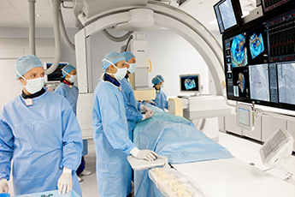
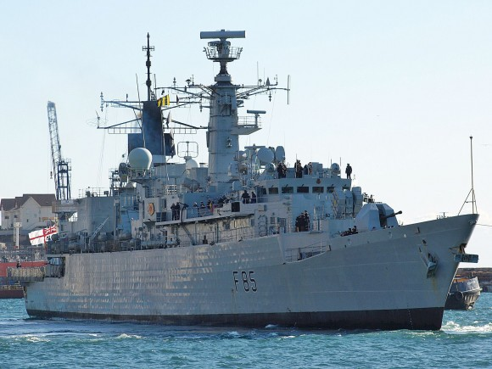
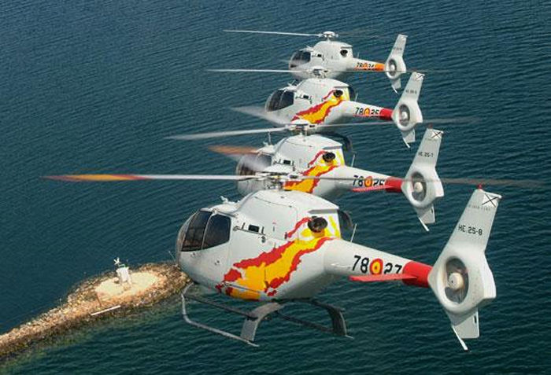
PPPs, LEASING ...
Notes:
Novos modelos de negócio devem ser considerados, seja ao nível de governo como das empresas.
Parcerias público privadas.
Leasing.

Slide 23
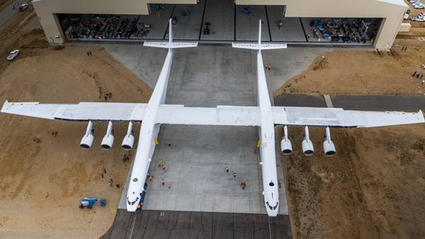
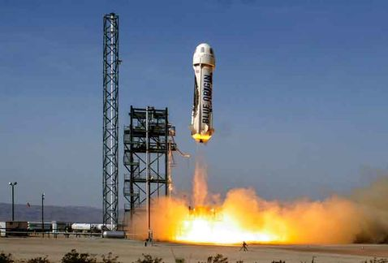
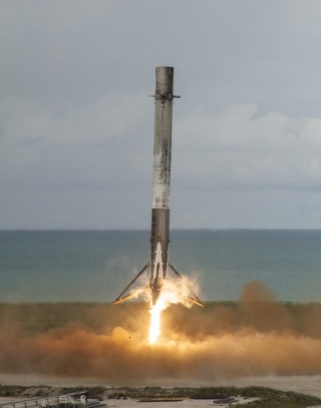
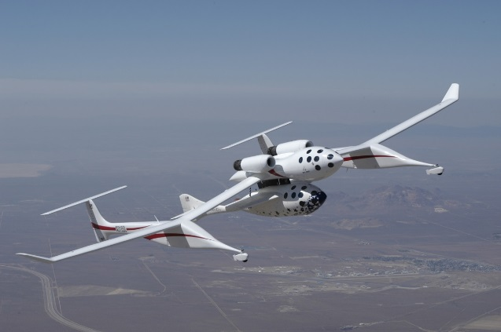

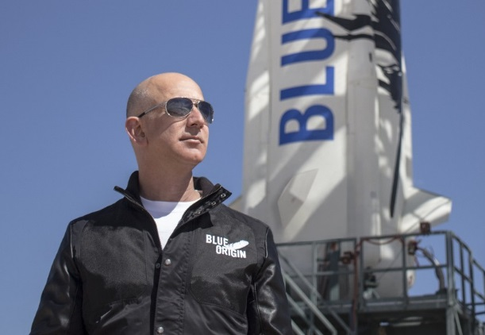
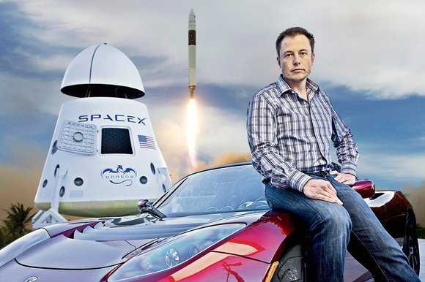
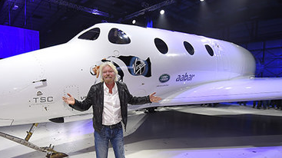
NOVO ESPAÇO
Notes:
Um exemplo é o novo espaço, onde ocorre a desintermediação do governo.
A iniciativa privada age mais rápido, mas tem que ter a Liberdade para exercer modelos de negócio que permitam à ela ser sustentável.

Slide 24
4
POSSÍVEIS SOLUÇÕES

Slide 25
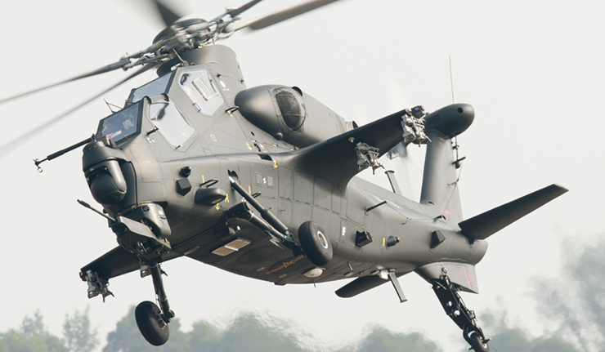
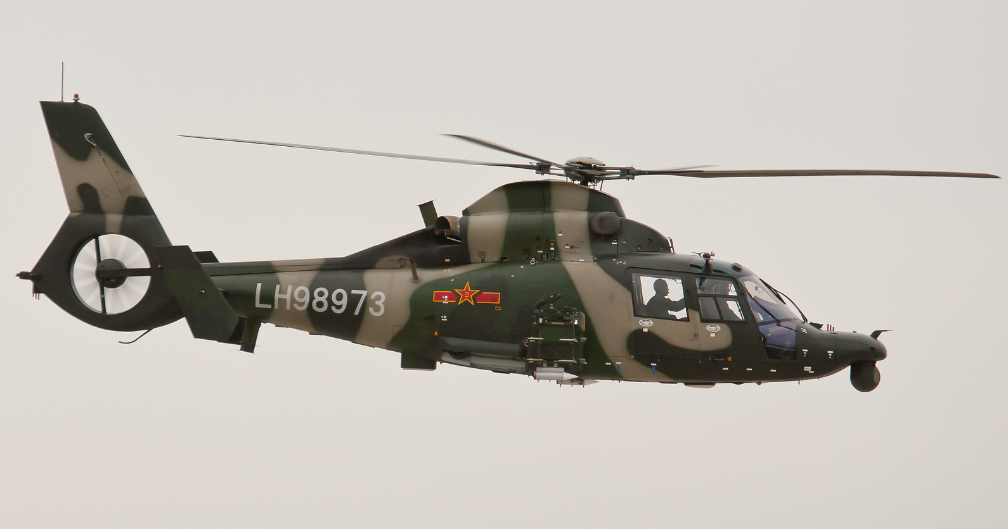
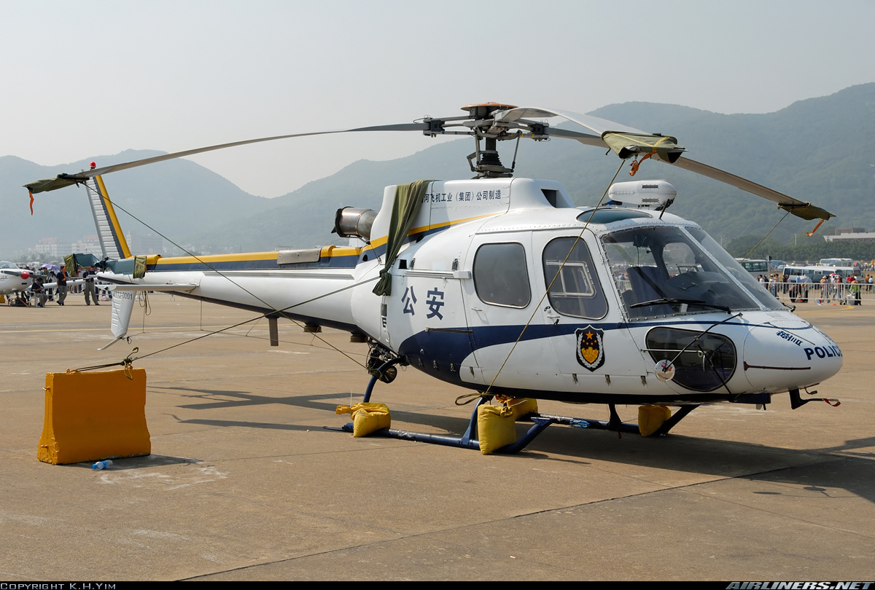
MODELOS DE INOVAÇÃO
Como recuperar o tempo perdido e incluir o Brasil no contexto mundial
Modelos de Inovação Chinês e Coreano
“Engenharia Reversa”
Notes:
A inovação via catch-up, aproveitar os programas de offset para realizar a verdadeira absorção do conhecimento (aprender e depois aplicar para evoluir).
Modelo Inovação China e Coréia: ilustrar modelos Z1 e Z8

Slide 26

MODELO DE INOVAÇÃO BRITÂNICO
MoD
Empresas
Aumentar a capacidade de defesa das Forças Armadas
Aumentar seus lucros
Innovations Models: Enabling new defense solutions and enhanced benefits from science and technology (RAND – 2015)
Notes:
Os dois principais atores possuem objetivos distintos, entretanto, mesmo com esta diferença, são compatíveis e convergem para incentivar a busca por inovação.
O sistema do MoD apresenta diversos problemas.
As necessidades do MoD são legítimas mas não são comunicadas claramente. As empresas não sabem o que o governo quer e precisa.
A cultura do MoD é avessa ao risco. Não se tolera risco e inovação tem muito risco.
A estrutura é muito burocrática e cria relações de contratante – fornecedor. Não há parceria, há um contrato. Isso pressiona ambos os lados a fugir do risco.
Em 2015, o MoD chegou à conclusão que o nível de Inovação era muito baixo em seu sistema, em relação a outros países do mundo.

Slide 27
MODELO DE INOVAÇÃO BRITÂNICO
Criar uma cultura de inovação aberta no MoD.
Criar espaço de inovação para conectar inventores, investidores e mercado de defesa.
Estabelecer redes para interações e relacionamentos.
Empoderar atores externos para motivar este sistema e engajar as partes interessadas.
Innovations Models: Enabling new defense solutions and enhanced benefits from science and technology (RAND – 2015)
Notes:
Ciente dos problemas, o Gov UK encomendou estudo da RAND que propôs recomendações em 4 temas:
- Criar uma cultura de inovação aberta, com mínima burocracia.
- Criar um espaço de inovação para integrar e conectar inventores, investidores e mercado. A academia deve participar, mas vejam que ela não é mencionada. A academia tem que ajudar com invenções, não adianta produzir papers para publicação, isso não é inovação.
- Estabelecer as redes de relacionamento, para a troca de conhecimento de modo a promover uma ambiente criativo no qual o conhecimento possa circular de modo rápido e informal .
- Finalmente, empoderar atores externos, criando parcerias e não relações de fornecimento. Esses atores devem conectar as partes interessadas, motivando o sistema e promovendo seu funcionamento, à semelhança do que ocorre nos EUA, onde esse papel é realizado por instituições como a MITRE e a RAND.

Slide 28
MODELO DE INOVAÇÃO AMERICANO
Vitelio Marcos Brustolin INOVAÇÃO E DESENVOLVIMENTO VIA DEFESA NACIONAL NOS EUA E NO BRASIL
Governo/militares Política Tecnológica de Defesa Nacional
Prev Orçamentária
Problemas
Tecnológicos
Críticos
Inovações
Científicas e
Tecnológicas
Orçamento
Permissão para
uso Comercial
Congresso Nacional
Organizações Governamentais
Editais
Editais
Competição
Dinheiro
Inovação
Concorrência
Dinheiro
Universidades
Empresas e indústrias
Conhecimento
Inovação
Mercado
Notes:
Modelo de Inovação Americano.
Observando o modelo dos EUA, a partir da segunda guerra, o modelo de inovações impulsionado pela esfera militar, possibilitou alavancar a produção de novas tecnologias e ampliar a fronteira do conhecimento. O resultado foi a introdução de novas tecnologias disruptivas, tanto para o meio militar como também no mercado civil.
Diferente do modelo soviético, que tentou levar a estrutura de pesquisa e produção para dentro do Estado, os EUA articularam o governo, as universidades e as empresas, para gerar inovações a partir da Defesa. Este modelo começou a ser empregado durante a segunda guerra e aperfeiçoou-se durante a guerra fria.

Slide 29
MODELO DE INOVAÇÃO AMERICANO
Vitelio Marcos Brustolin INOVAÇÃO E DESENVOLVIMENTO VIA DEFESA NACIONAL NOS EUA E NO BRASIL
Governo
Indústria
Academia
RAND MITRE
Notes:
O idealizador desse modelo Vannevar Bush, em resposta ao questionamento do presidente Roosevelt, sugeriu a criação de uma agência para receber verbas do congresso e apoiar a pesquisa nas universidades sobre medicina e novos armamentos. Inicialmente essa sugestão não foi implementada, mas a partir de 1950 com a criação da National Science Foundation, e outras entidades como a RAND e a MITRE.
Essas entidades atuam para facilitar o funcionamento do que se chama Triplo Hélice (governo, academia e indústria ou mercado). Estas partes interessadas possuem objetivos conflitantes e podem não encontrar maneiras de cooperar umas com as outras se não houver uma entidade autônoma que facilite e promova a sinergia entre os órgãos.

Slide 30
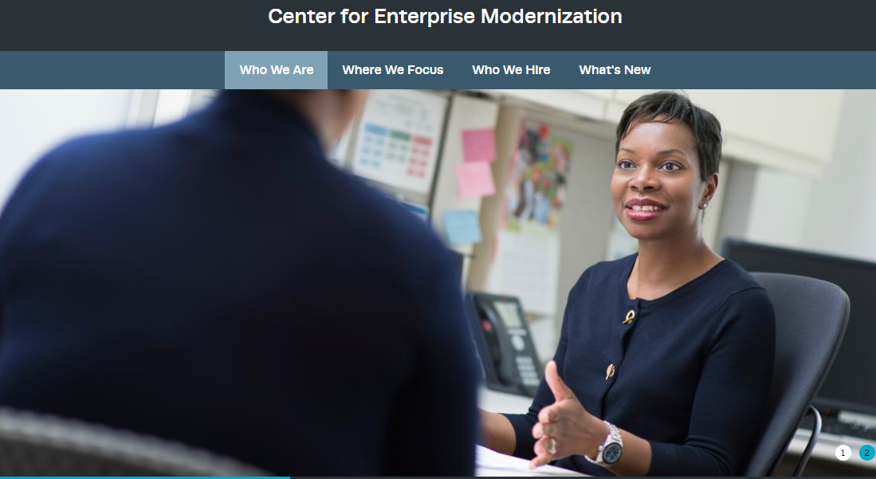
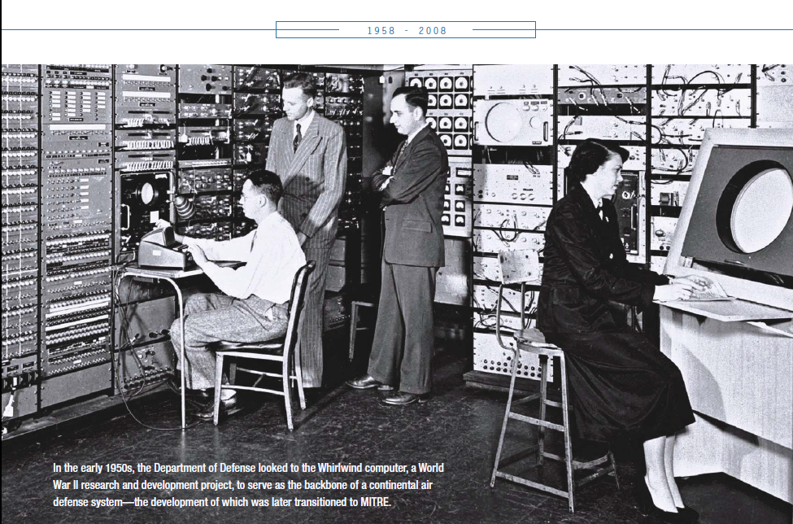
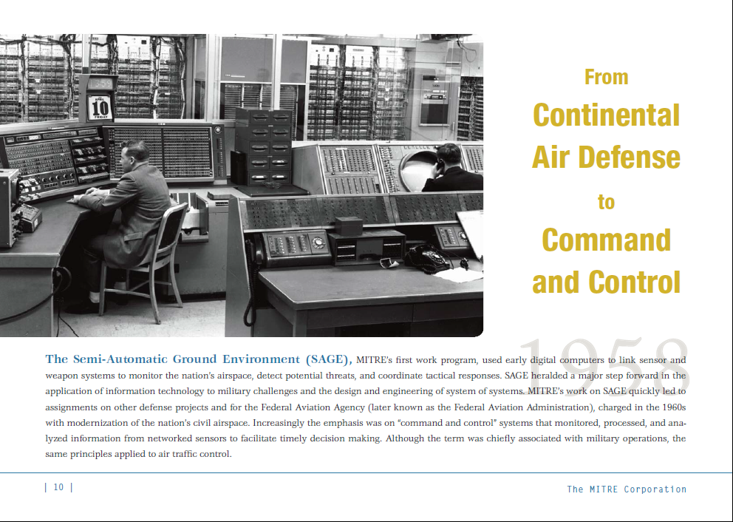
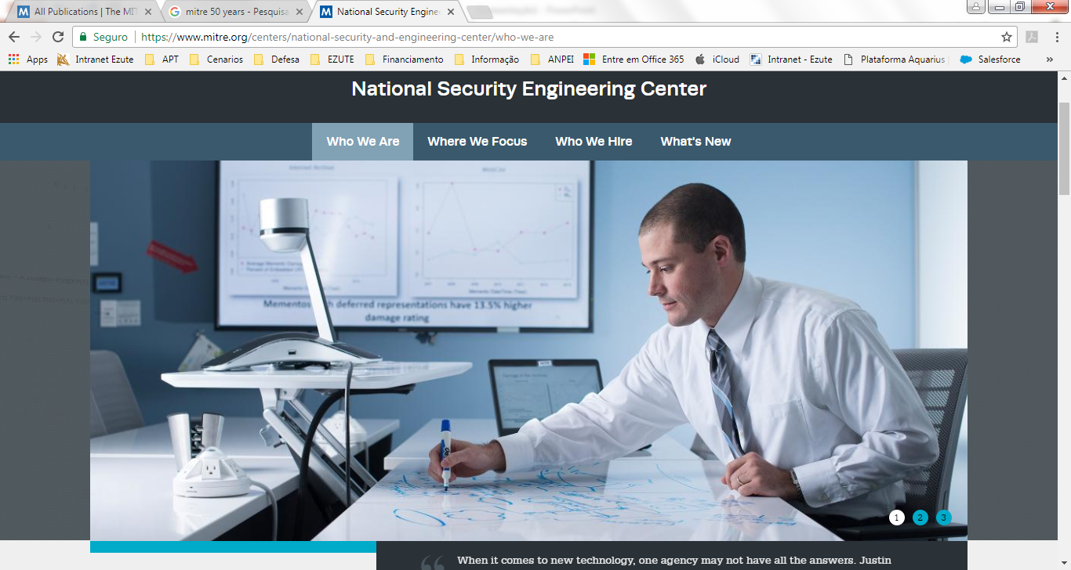
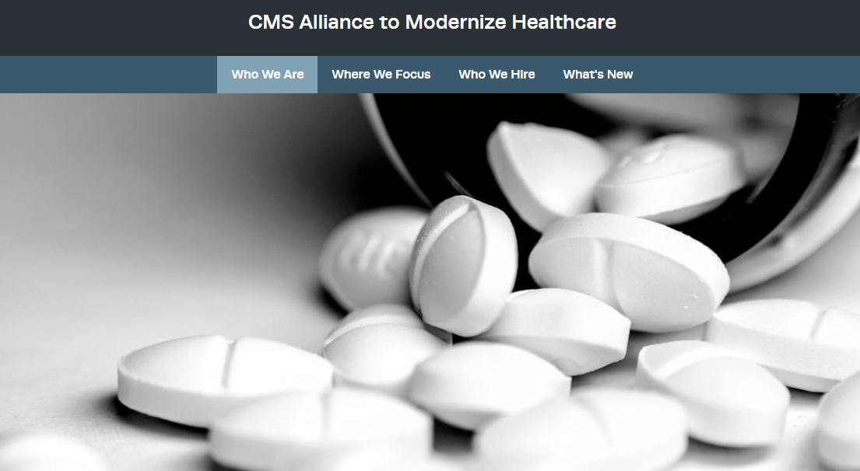

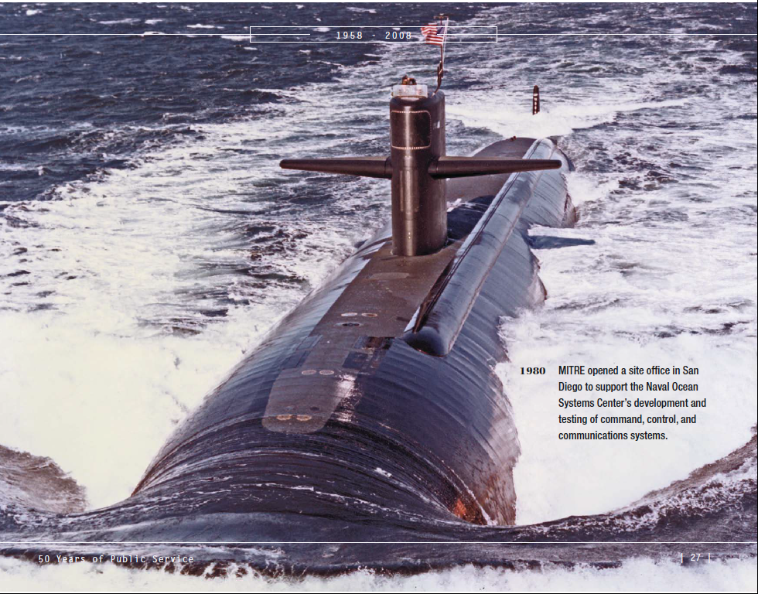
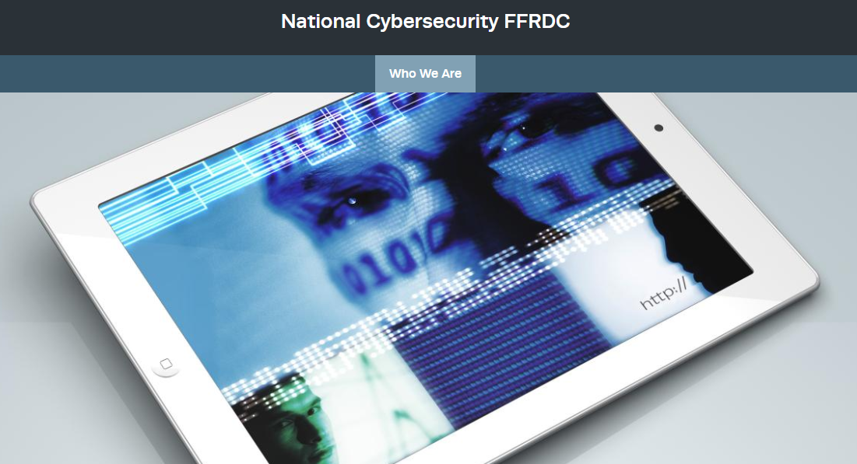
THE MITRE CORPORATION
FIFTY YEARS OF SERVICE IN THE PUBLIC INTEREST
Notes:
No caso da Mitre, envolve-se diretamente em projetos de importância nacional, aplicando os conceitos de systems engineering e tecnologias avançadas para enfrentar os desafios de atender às necessidades do governo e do bem comum da sociedade, com excelência.
Esse papel sistêmico e integrador projetou a Mitre para atuação não só para agências militares de defesa e inteligência como também para as civis da aviação, saúde, judiciário, segurança cibernética, modernização de organizações, e do judiciário.

Slide 31
HONEST BROKER
ISENÇÃO e NEUTRALIDADE
VISÃO DE
LONGO PRAZO
COMPROMISSO COM
ENTREGA e EXCELÊNCIA
RELEVANTES IMPACTOS SOCIAIS
CAPACIDADE TÉCNICA
Notes:
Organizações desse tipo, com atuação desvinculada de qualquer interesse comercial, só fornecendo para o governo e sequer podendo desenvolver produtos para o mercado, nem competir com empresas privadas.
Essas organizações garantem maior objetividade no desenvolvimento dos projetos do governo e na inter-relação com as demais entidades ligadas ao Governo Federal, empresas privadas e universidades permitindo um trânsito mais fluido entre os diversos entes da federação.
Esse diferencial e a presença parceira e continuada tornaram essas entidades organizações estratégicas pois não utilizam as informações privilegiadas e confidenciais a que têm acesso para obter qualquer vantagem competitiva, bem como aplicam todo o seu conhecimento adquirido em projetos diversos, com continuidade, garantindo que as melhores práticas e as mais modernas tecnologias sejam aplicadas e disseminadas, em prol da sociedade

Slide 32

HÉLICE DA INOVAÇÃO
Notes:
Segundo estudo publicado em livro de Mariana Mazucato – 2016 – sobre as políticas de inovação no Brasil.
(The Brazilian Innovation System: A Mission-Oriented Policy Proposal - Mazzucato e Penna (2016).
Apesar de apresentar forças como:
- Boa infraestrutura de educação e pesquisa.
- Vastos recursos naturais.
- Aparato público de apoio à ciência, tecnologia e educação.
Mercado consumidor robusto.
O sistema apresenta fraquezas e a principal delas e a necessidade de algo ou alguém que faça a hélice girar.

Slide 33

HÉLICE DA INOVAÇÃO

Slide 34

HÉLICE DA INOVAÇÃO
Notes:
Desequilíbrio
Desbalanceado

Slide 35
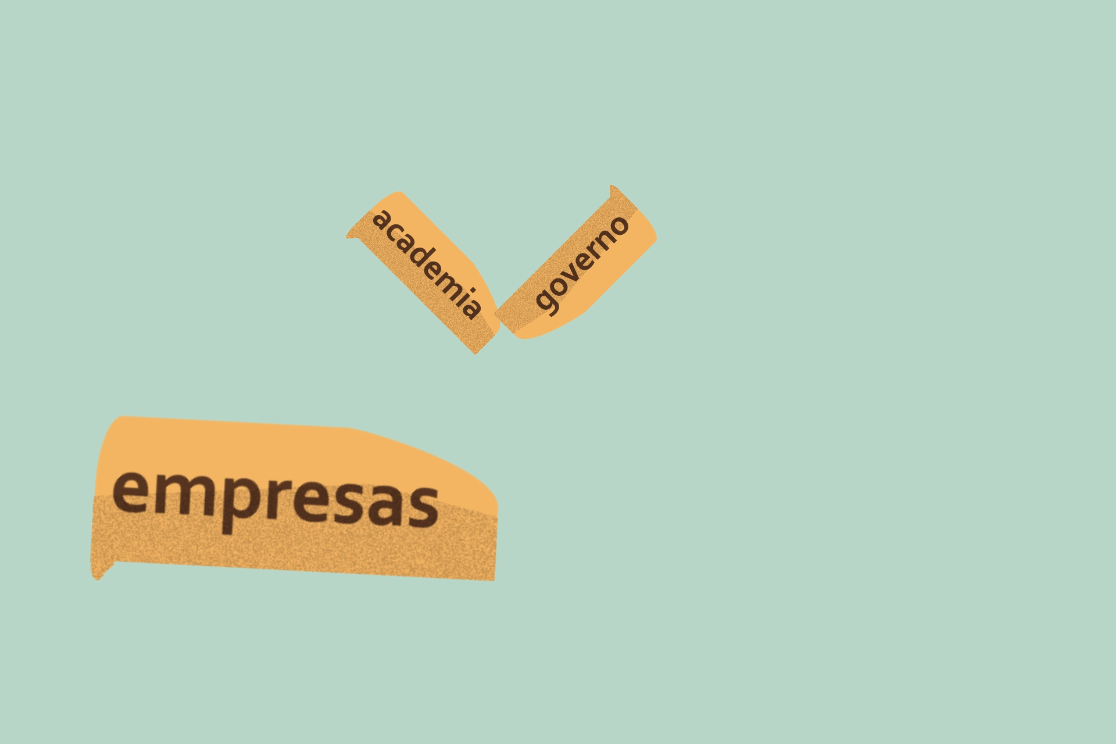
HÉLICE DA INOVAÇÃO
Notes:
Desequilíbrio
Desbalanceado

Slide 36
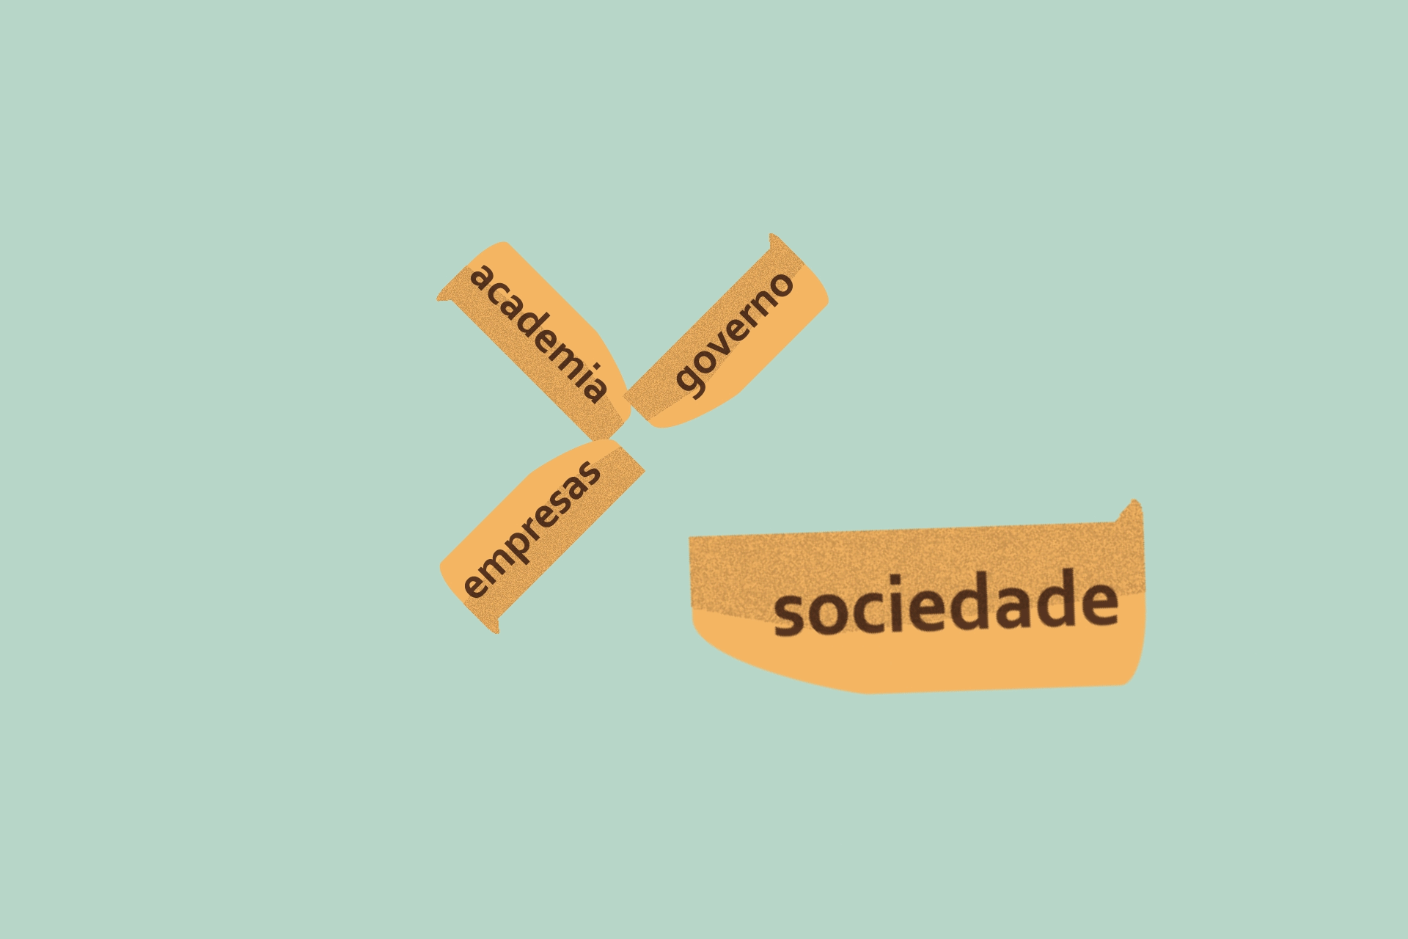
HÉLICE DA INOVAÇÃO
Notes:
Desequilíbrio
Desbalanceado

Slide 37

HÉLICE DA INOVAÇÃO
Notes:
Desequilíbrio
Desbalanceado

Slide 38

Há 20 anos ajudando o Brasil a resolver seus problemas mais complexos!
www.ezute.org.br

